Slide 1




HƯỚNG DẪN CHUẨN BỊ BÀI
Chủ đề: Văn bản và tạo lập văn bản
Bài 4: “ Liên kết các đọan văn trong văn bản” - SGK trang 50

Slide 2


Chủ đề: Văn bản và tạo lập văn bản
Bài 4: “ Liên kết các đọan văn trong văn bản”
I/ Tác dụng của việc liên kết các đoạn văn trong văn bản
Ví dụ 1/ I/50
Ví dụ 2/ 50,51
Trước sân trường làng Mĩ Lí dày đặc cả người. Người nào áo quần cũng sạch sẽ, gương mặt cũng vui tươi , sáng sủa.
Lúc đi ngang làng Hòa An bẫy chim quyên với thằng Minh, tôi có ghé lại trường một lần. Lần ấy trường đối với tôi là một nơi xa lạ. Tôi đi chung quanh các lớp để nhìn qua cửa kính mấy bản đồ treo trên tường. Tôi không có cảm tưởng nào khác là nhà trường cao ráo và sạch sẽ hơn các nhà trong làng.
Trước sân trường làng Mĩ Lí dày đặc cả người. Người nào áo quần cũng sạch sẽ, gương mặt cũng vui tươi , sáng sủa.
Trước đó mấy hôm, lúc đi ngang làng Hòa An bẫy chim quyên với thằng Minh, tôi có ghé lại trường một lần. Lần ấy trường đối với tôi là một nơi xa lạ. Tôi đi chung quanh các lớp để nhìn qua cửa kính mấy bản đồ treo trên tường. Tôi không có cảm tưởng nào khác là nhà trường cao ráo và sạch sẽ hơn các nhà trong làng.

Slide 3


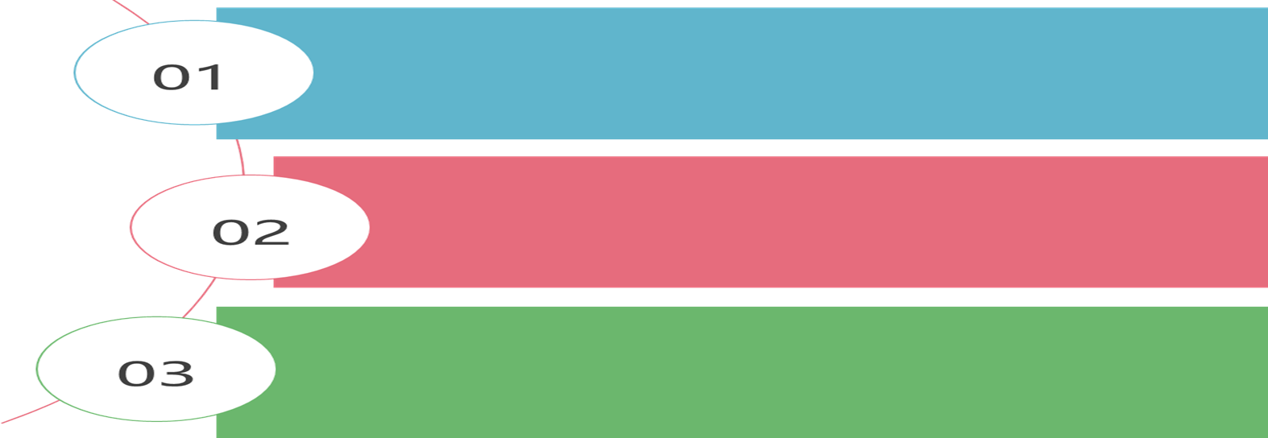
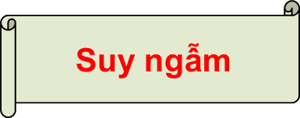

Chủ đề: Văn bản và tạo lập văn bản
Bài 4: “ Liên kết các đọan văn trong văn bản”
I / Tác dụng của việc liên kết các đoạn văn trong văn bản
Bước 1: Đọc kĩ ví dụ 1, ví dụ 2 ở slide trên.
Bước 2: Suy ngẫm để trả lời các câu hỏi sau.
So sánh điểm giống và khác nhau về hình thức trình bày ở hai ví dụ trên.
Cụm từ “trước đó mấy hôm” bổ sung ý nghĩa gì cho đoạn văn thứ hai?
Theo em, với cụm từ trên hai đoạn văn đã liên hệ với nhau như thế nào?
Bước 3: Cụm từ “trước đó mấy hôm” là phương tiện liên kết đoạn. Vậy em rút ra kết luận gì về tác dụng của việc liên kết các đoạn văn trong văn bản?

Slide 4

II/ Cách liên kết các đoạn văn trong văn bản
Cho ví dụ a, b, d/ II/51,52 (VD c là VD2/50,51và là sile 2 ở trên)
a. Bắt đầu là khâu tìm hiểu. Tìm hiểu phải đặt bài văn vào hoàn cảnh lịch sử của nó. Thế là cần đến khoa học lịch sử dân tộc, có khi cả lịch sử thế giới.
Sau khâu tìm hiểu là khâu cảm thụ. Hiểu đúng bài văn đã tốt. Hiểu đúng cũng bắt đầu thấy nó hay, nhưng chưa đủ.
b. Trước đó mấy hôm, lúc đi ngang làng Hòa An bẫy chim quyên với thằng Minh, tôi có ghé lại trường một lần. Lần ấy trường đối với tôi là một nơi xa lạ. Tôi đi chung quanh các lớp để nhìn qua cửa kính mấy bản đồ treo trên tường. Tôi không có cảm tưởng nào khác là nhà trường cao ráo và sạch sẽ hơn các nhà trong làng.
Nhưng lần này lại khác. Trước mắt tôi trường Mĩ Lí trông vừa xinh xắn vừa oai nghiêm như cái đình làng Hòa Ấp. Sân nó rộng, mình nó cao hơn trong những buổi trưa hè đầy vắng lặng. Lòng tôi đâm ra lo sợ vẩn vơ.
d. Bây giờ, khi Bác viết gì cũng đưa cho một số đồng chí xem lại, chỗ nào không hiểu thì các đồng chí bảo cho mình sữa chữa.
Nói tóm lại, viết cũng như mọi việc khác, phải có chí, chớ giấu dốt, nhờ tự phê bình và phê bình mà tiến bộ.

Slide 5


II/ Cách liên kết các đoạn văn trong văn bản
1/ Dùng từ ngữ để liên kết các đoạn văn
Bước 1: Đọc kĩ các ví dụ a, b, d ở slide trên.
Bước 2: Suy ngẫm và trả lời các câu hỏi sau:
Tìm từ ngữ liên kết giữa các đoạn văn trên.
Mối quan hệ ý nghĩa giữa các đoạn văn trên là gì?
Kể thêm các từ ngữ có tác dụng liên kết tương tự.
Bước 3 : Rút ra kết luận về việc sử dụng từ ngữ để liên kết các đoạn văn trong văn bản.

Slide 6

II/ Cách liên kết các đoạn văn trong văn bản
2/ Dùng câu nối để liên kết các đoạn văn
Ví dụ/53
U lại nói tiếp:
Chăn cho giỏi, rồi hôm nào phiên chợ u mua giấy về bố đóng sách cho mà đi học bên nhà anh Thận.
Ái dà, lại còn chuyện đi học nữa cơ đấy! Học thích hơn hay đi chăn nghé thích hơn nhỉ? Thôi, cái gì làm một cái thôi. Thế thằng Các nó vừa chăn trâu vừa đi học đấy thì sao.
(Bùi Hiển, Ngày công đầu tiên của cu Tí)

Slide 7
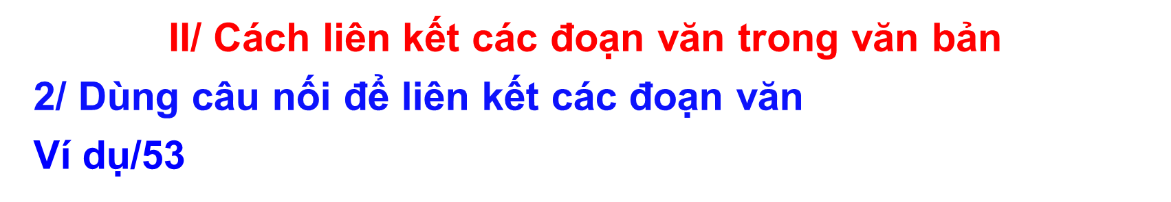
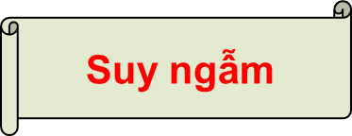

Bước 1: Đọc kĩ các ví dụ ở slide trên.
Bước 2: Suy ngẫm và trả lời các câu hỏi sau:
Tìm câu liên kết giữa hai đoạn văn sau trên. Tại sao câu đó lại có tác dụng liên kết?
Bước 3: Rút ra kết luận về việc dùng câu để nối các đoạn trong văn bản.

Slide 8

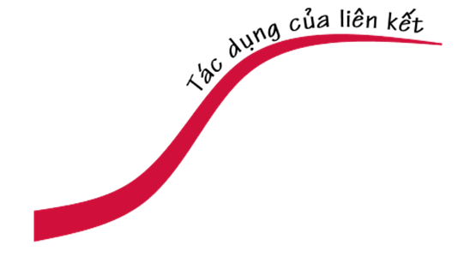

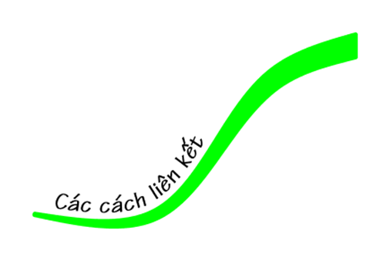

III/ Ghi nhớ
Qua việc tìm hiểu các ví dụ trong SGK, em có thể vẽ tiếp được sơ đồ tư duy sau:

Slide 9






Chúc các em học tập tốt!

